Slide 1




UBND HUYỆN ỨNG HÒA
TRƯỜNG THCS VIÊN NỘI
CHÀO MỪNG CÁC EM HỌC SINH ĐẾN VỚI TIẾT HỌC HÔM NAY
M¤N C¤NG NGHÖ 6
NĂM HỌC: 2023 - 2024
Giáo viên thực hiện: Bùi Thị Vân

Slide 2
Trước đây khi chưa có điện thì người ta
nấu cơm, quạt mát, thắp sáng,…
như thế nào?

Slide 3
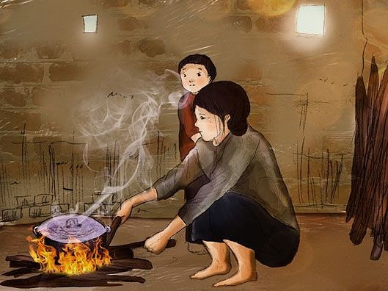
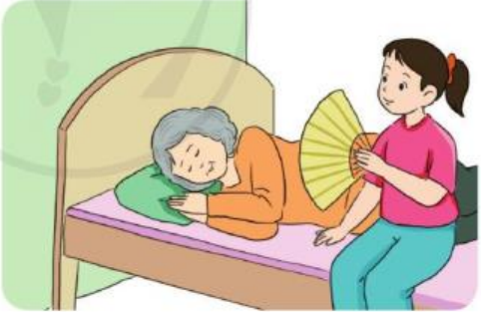
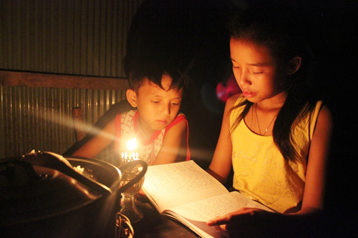
Nấu cơm
Quạt mát
Học bài

Slide 4
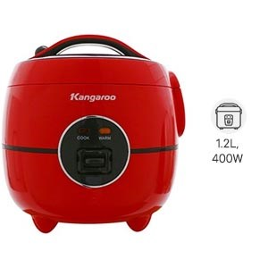
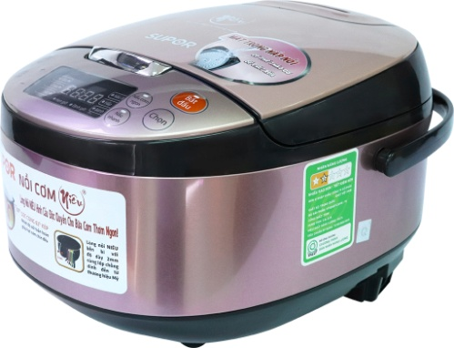
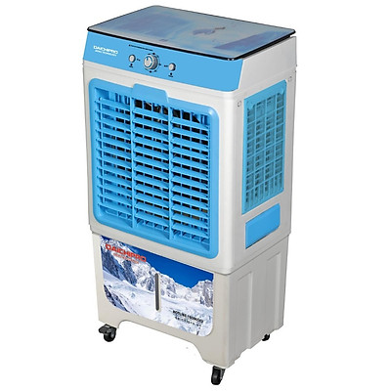
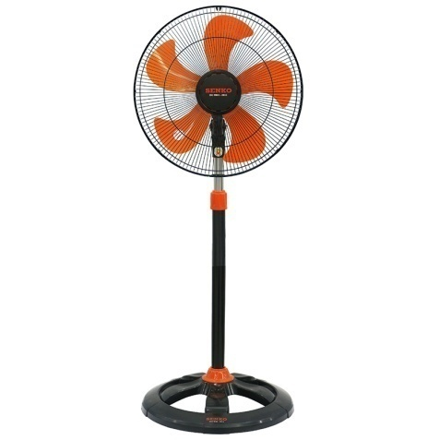
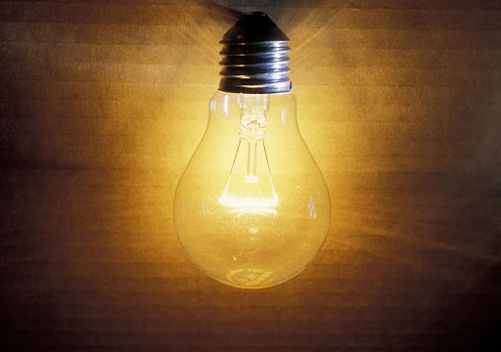
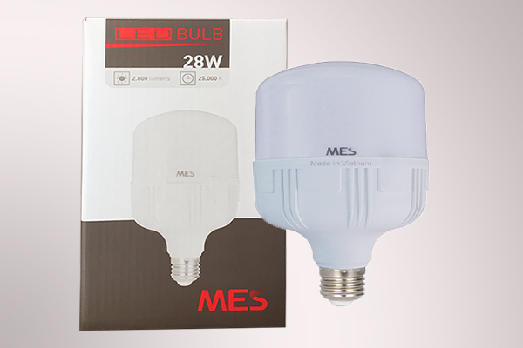
Hiện nay, gia đình em nấu cơm, làm mát, thắp sáng bằng cách nào?

Slide 5
Nếu không có các đồ dùng điện đó
cuộc sống của chúng ta sẽ
như thế nào?

Slide 6
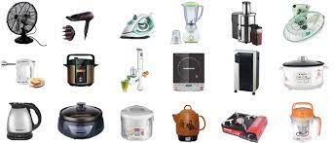
CHƯƠNG IV: ĐỒ DÙNG ĐIỆN TRONG GIA ĐÌNH
BÀI 10: KHÁI QUÁT VỀ ĐỒ DÙNG ĐIỆN TRONG GIA ĐÌNH
BÀI 11: ĐÈN ĐIỆN
BÀI 12: NỒI CƠM ĐIỆN
BÀI 13: BẾP HỒNG NGOẠI
BÀI 14: DỰ ÁN: AN TOÀN VÀ TIẾT KIỆM ĐIỆN NĂNG TRONG GIA ĐÌNH

Slide 7
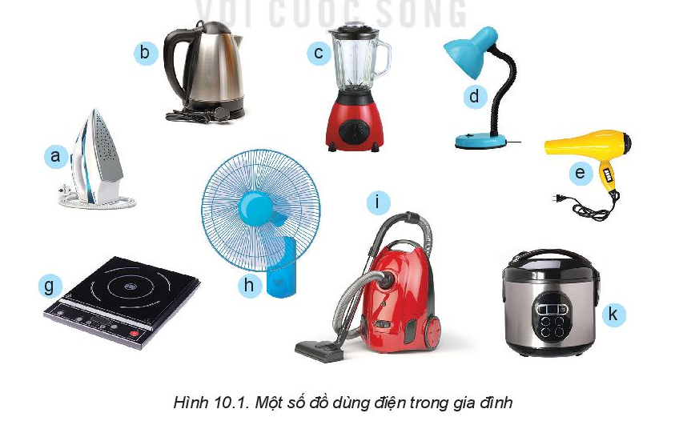
BÀI 10: KHÁI QUÁT VỀ ĐỒ DÙNG ĐIỆN TRONG GIA ĐÌNH
Tiết 24:
I. Đồ dùng điện trong gia đình
II. Thông số kĩ thuật của đồ dùng điện trong gia đình
Tiết 25:
III. Lựa chọn và sử dụng đồ dung điện trong gia đình

Slide 8
CHƯƠNG IV: ĐỒ DÙNG ĐIỆN TRONG GIA ĐÌNH
TIẾT 25 - BÀI 10: KHÁI QUÁT VỀ ĐỒ DÙNG ĐIỆN TRONG GIA ĐÌNH

Slide 10
HOẠT ĐỘNG NHÓM
Nêu tên gọi và cho biết công dụng của những đồ dùng điện trong hình 10.1?
Đồ dùng điện | Tên gọi | Công dụng
a
b
c
d
e
g
h
i
k

Slide 11
Đồ dùng điện | Tên gọi | Công dụng
a | Bàn là | Giúp Là phẳng quần áo
b | Ấm siêu tốc | Giúp đun nước nhanh sôi hơn
c | Máy xay sinh tố | Xay nhỏ đồ ăn
d | Đèn học | Thắp sáng
e | Máy sấy tóc | Giúp khô tóc nhanh hơn
g | Bếp từ | Giúp đun nấu tiện lợi, nhanh chóng, sạch sẽ
h | Quạt treo tường | Làm mát, tiết kiệm diện tích
i | Máy hút bụi | Hút bụi, vệ sinh nhà cửa sạch sẽ
k | Nồi cơm điện | Giúp nấu cơm nhanh chóng, rút ngắn thời gian nấu nướng

Slide 12
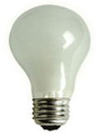
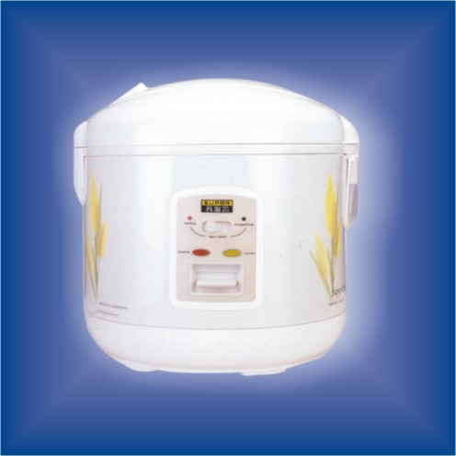

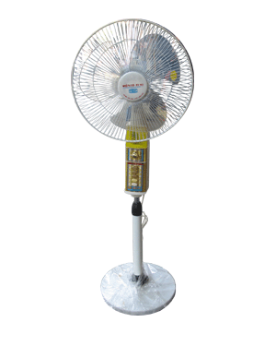
Năng lượng đầu vào của bóng đèn:
Năng lượng đầu ra của bóng đèn:
Điện năng
Quang năng
Năng lượng đầu vào của nồi cơm điện:
Năng lượng đầu ra của nồi cơm điện:
Điện năng
Nhiệt năng
Năng lượng đầu vào của quạt điện:
Năng lượng đầu ra của quạt điện:
Điện năng
Cơ năng

Slide 13
Dựa vào nguyên lý biến đổi năng lượng, người ta phân ra 3 nhóm sau:
Đồ dùng điện loại điện – quang:
- Biến đổi điện năng thành quang năng dùng để chiếu sáng
2. Đồ dùng điện loại điện – nhiệt:
- Biến đổi điện năng thành nhiệt năng, dùng để đốt nóng, sưởi ấm, sấy, nấu cơm, đun nước nóng…
3. Đồ dùng điện loại điện – cơ:
- Biến đổi điện năng thành cơ năng dùng để dẫn động, làm quay các máy như máy bơm nước, máy xay xát.

Slide 14

Dựa vào cách phân loại đồ dùng điện, em hãy ghi tên các đồ dùng điện gia đình trong hình 10.1 vào các nhóm trong bảng sau:
Nhóm | Tên đồ dùng điện
Điện – quang
Điện – nhiệt
Điện – cơ
Đèn điện, ti vi..
Nồi cơm điện, bàn là điện,bếp điện, ấm đun nước, máy sấy tóc...
Quạt điện, máy hút bụi, máy xay sinh tố,máy sấy tóc...

Slide 16
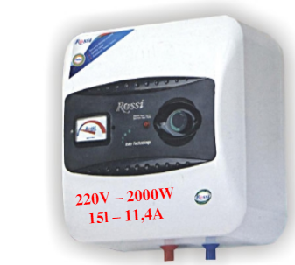
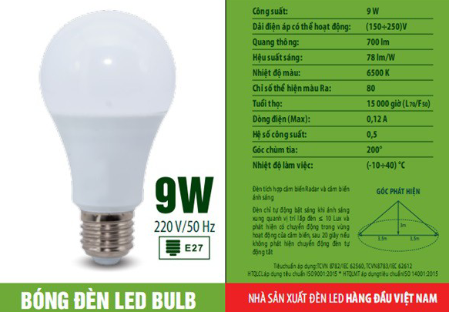
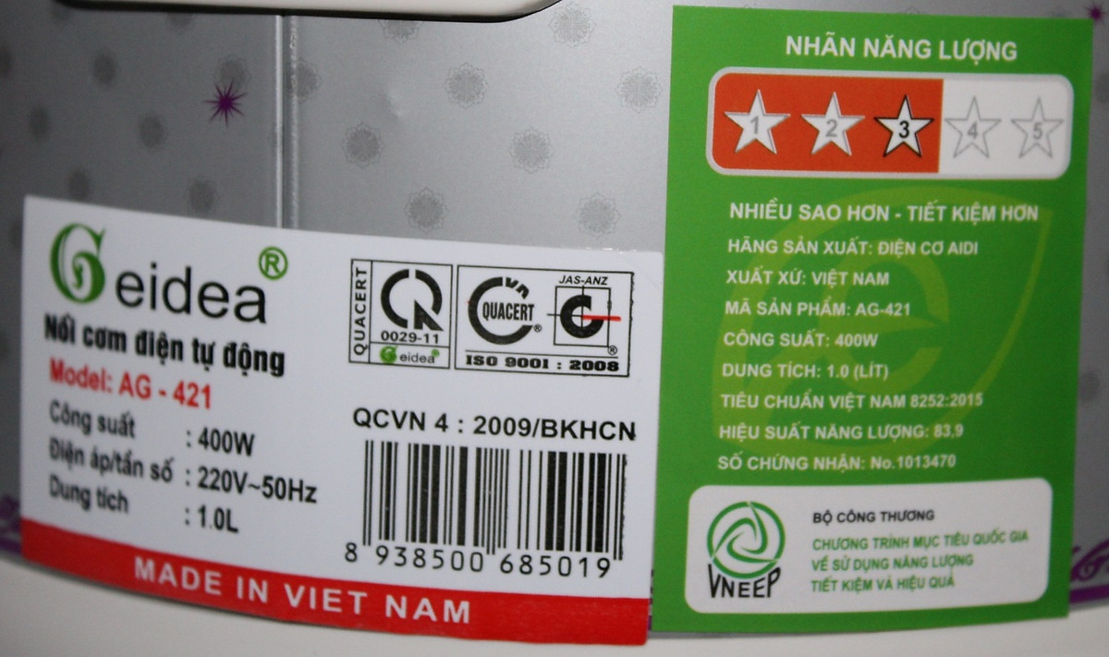
Máy nóng lạnh
Bóng đèn điện
THÔNG SỐ KỸ THUẬT
Vậy thế nào là thông số kỹ thuật của các đồ dùng điện?
Nồi cơm điện

Slide 17
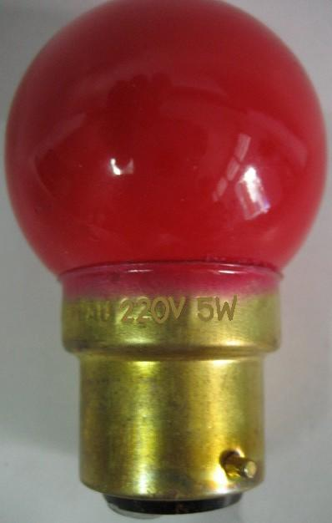
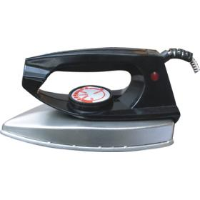
ĐẠI LƯƠNG ĐỊNH MỨC CHUNG
220V-1000W

Slide 18
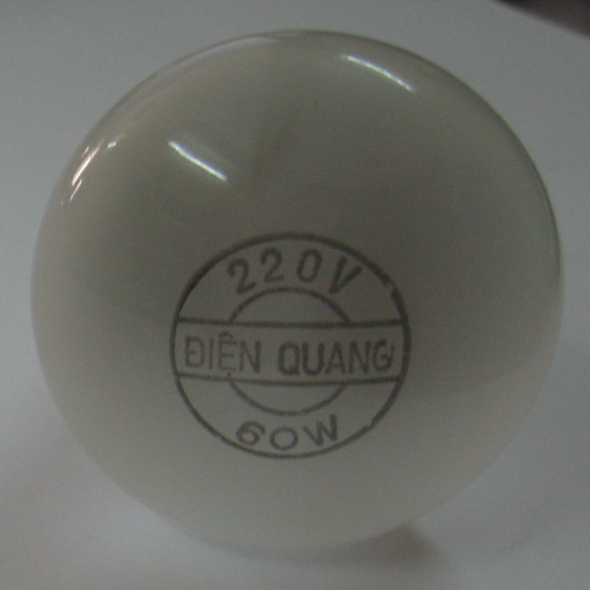
- Điện áp định mức(U): là điện áp để đồ dùng điện hoạt động bình thường và an toàn, đơn vị là Vôn; kí hiệu là V
Điện áp định mức(U):
- Công suất định mức (P): là công suất thể hiện mức độ tiêu thụ điện năng của đồ dùng điện ứng với điện áp định mức. đơn vị là Oát; kí hiệu là W
Công suất định mức (P):

Slide 19
Nguồn điện sinh hoạt của các nước trên thế giới có một số mức điện áp như: 230V, 220V, 120V, 110V… Ở Việt Nam điện áp dùng trong sinh hoạt phổ biến là 220V.
220V-1000W

Slide 20

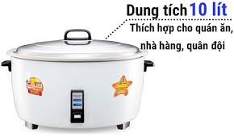
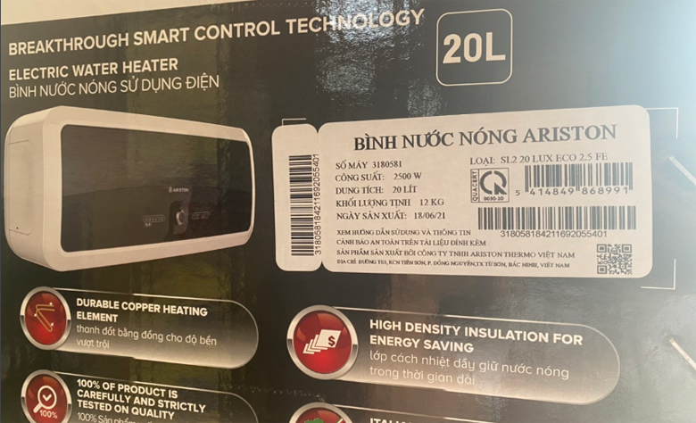
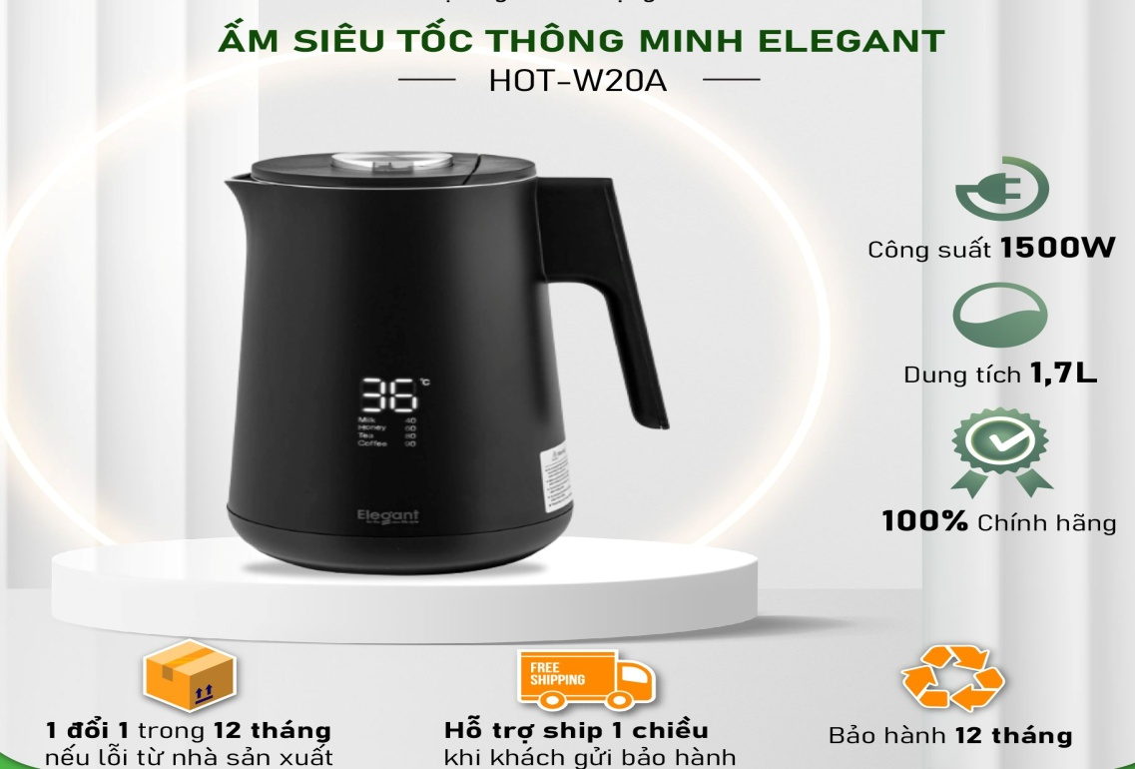
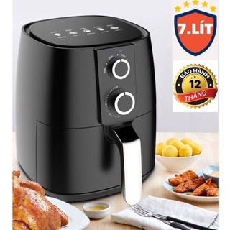
Dung tích là sức chứa tối đa mà vật có thể chứa được một khối chất khác

Slide 21

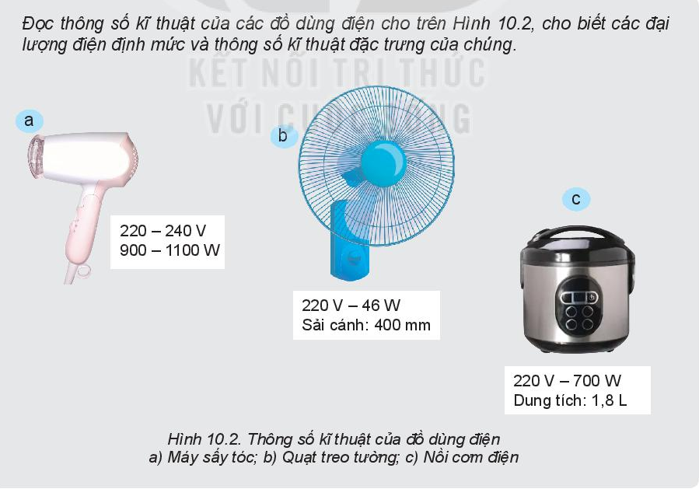
Thực hành: Thảo luận nhóm 5’
Đọc thông số kỹ thuật của các đồ dùng điện cho trên hình 10.2, cho biết các đại lượng điện định mức và thông số kỹ thuật đặc trưng của chúng?

Slide 22
Điện áp định mức của quat là 220v
Công suất định mức của quạt là 46W
Điện áp định mức của NCĐ là 220v
Công suất định mức của NCĐ là 700W
Dung tích định mức là 1,8 lít
Điện áp định mức của máy sấy tóc là 220v- 240v
Công suất định mức của máy sấy tóc là 900W- 1100W

Slide 23
Trên bóng đèn có ghi 220V / 60W, em hãy giải thích các số liệu đó?
220V: Điện áp định mức của bóng đèn.
60W: Công suất định mức của bóng đèn.

Slide 24
Điện áp định mức: 220V
Công suất định mức: 2000W
Dung tich định mức: 15L

Slide 25
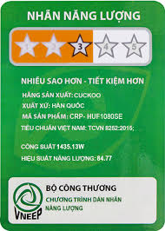

Ngoài các thông số kỹ thuật trên một số đồ dùng điện còn có thêm nhãn năng lượng để xác nhận hoặc so sánh khả năng tiết kiệm năng lượng của đồ dùng điện đó.

Slide 26
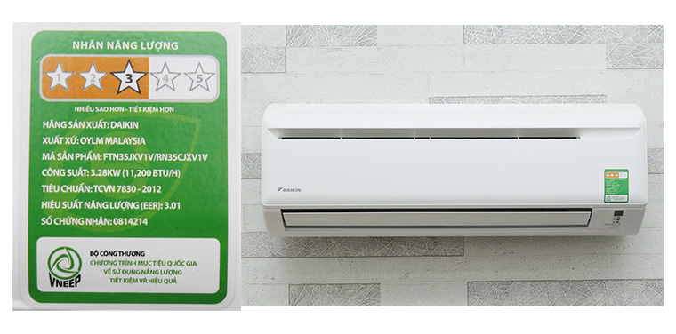
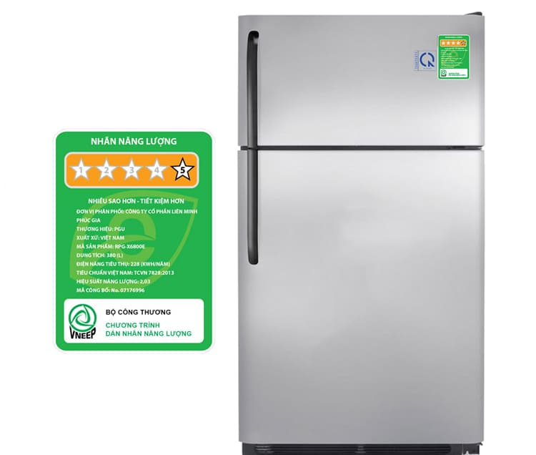
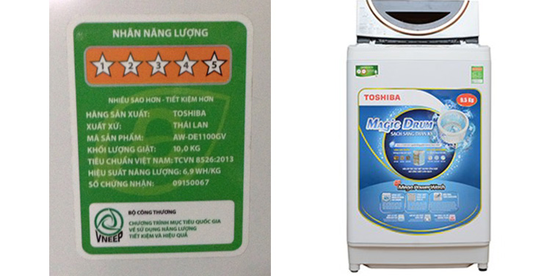

Slide 27
Nêu ý nghĩa của số liệu kĩ thuật?
Các số liệu kĩ thuật giúp ta lựa chọn đồ dùng điện phù hợp và sử dụng đúng yêu cầu kĩ thuật.

Slide 28
Nhà em sử dụng nguồn có điện áp 220V, em cần mua 1 bóng đèn cho bàn học, trong 3 bóng 220V – 40W, 110V – 40W và 220V – 300W, em chọn mua bóng nào? Tại sao?
Chọn bóng đèn 220V – 40W vì điện áp định mức của bóng đèn 220V phù hợp với nguồn điện trong gia đình và công suất định mức 40W phù hợp với yêu cầu công suất đèn bàn học.

Slide 29

LUYỆN TẬP
TRÒ CHƠI: “CHIẾC HỘP BÍ ẨN”
Đoán tên các đồ dung điện?
Luật chơi: “Chia lớp thành 2 đội, mỗi đội cử đại diện 1 học sinh, học sinh đưa tay vào hộp chọn 1 một mẫu vật dự đoán và mô tả đặc điểm mẫu vật đó để các thành viên trong đội đoán tên mẫu vật. Sau đó học sinh mang đồ vật ra khỏi hộp để kiểm chứng kết quả so với câu trả lời.
Kết thúc trò chơi đội trả lời đúng nhiều hơn sẽ giành chiến thắng.

Slide 30
VẬN DỤNG
Hãy kể tên một số đồ dùng điện có trong gia đình em. Cho biết một số thông số kĩ thuật ghi trên những đồ dùng điện đó.
*Lưu ý: Cần có sự hỗ trợ giúp đỡ của người lớn trong gia đình để đảm bảo an toàn hoặc tra cứu thông tin về thông số kĩ thuật trên internet.

Slide 31
Hướng dẫn học bài và chuẩn bị bài
Học bài cũ.
Hoàn thành báo cáo cá nhân, trao đổi trong tổ, bình chọn bài tốt nhất.
Đọc nội dung phần III: Tìm hiểu về lựa chọn và sử dụng đồ dùng điện trong gia đình.

Slide 32

HÃY HỌC TẬP ĐỂ LÀM CHỦ CUỘC SỐNG

Slide 33

Vận dụng
(Công việc về nhà)
1. Kể tên một số đồ dùng điện có trong gia đình em. Cho biết một số thông số kỹ thuật ghi trên những đồ dùng điện đó.
2. Tìm hiểu ý nghĩa của các nhãn năng lượng và cách lựa chọn đồ dùng điện sao cho tiết kiệm điện năng dựa trên nhãn năng lượng.

